Slide 1
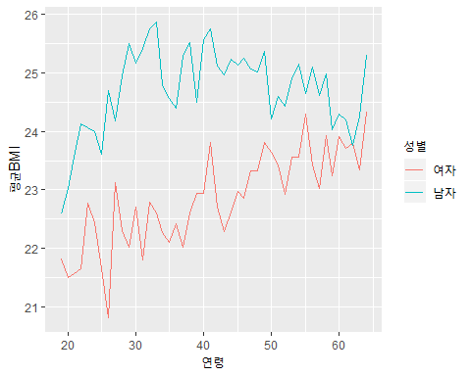
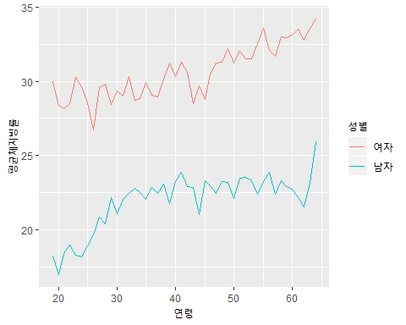
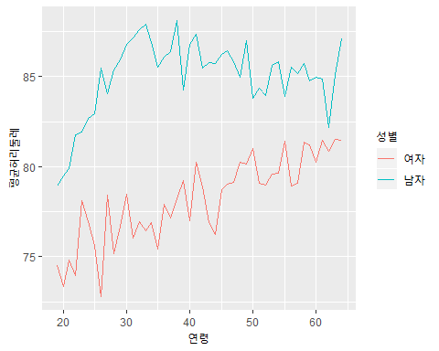
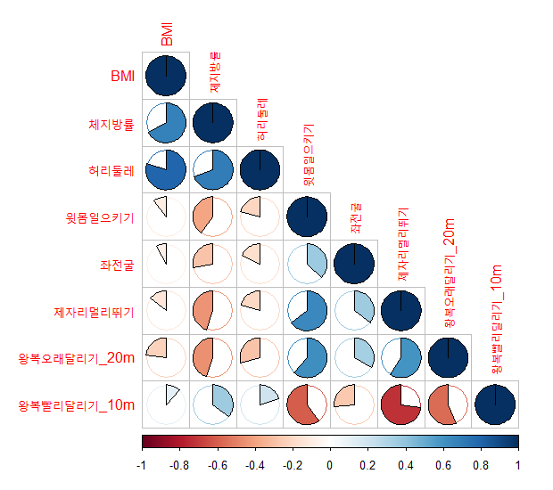

BMI지수의 적정성 분석 - 2017 사회조사 데이터를 중심으로 -
아주대학교 미디어학과 배문규
I. 서론
BMI
체중(kg)을 키(m)의 제곱으로 나눈 수치로 비만 여부 판단에 널리 사용
대한비만학회는 세계기준 대신 아시아 태평양 지역 비만 기준 채택
BMI가 18.5 이하면 저체중, 18.5-23은 정상, 23-25는 과체중, 25를 초과하면 비만 그리고 30 이상이면 특별히 고도비만이라고 함
연령에 따른 평균 BMI, 체지방률, 허리둘레 변화
연구 배경
BMI는 비만과 직결되는 체지방, 근육, 수분 등 제지방을 구분하지 못함
체지방의 체내 분포도 또한 반영하지 못함
결과 : 팔다리가 가늘고 복부지방이 많은 사람과 근육량이 많고 건강한 체형을 가진 사람을 구분하지 못하고 같은 BMI지수로 표시
키와 몸무게를 이용해 비만여부를 판정하는 '겉보기 비만지수’
계산이 간편하다는 이유로 전세계적으로 널리 사용
기존 연구 활용 사례
육군 간부 1,026명의 BMI를 활용하여 군인의 비만 여부 분석
조사 대상의 34.9%가 비만, 25.9%가 과체중 → 사회적인 파장 야기
전문의 견해
비만을 측정하는 다양한 지표 중 하나일 뿐
BMI 지수만을 활용해 비만 여부를 판정한 것 자체가 무리임
이를 받아들이는 사회적 풍토와 현 국내 기준의 개선이 필요함
남성의 평균BMI는 전 연령 평균이 과체중
특히 30대 초반부터 50대 후반까지 평균 BMI수치는 25 내외 → 대한비만학회에서 정한 비만기준과 동일
평균 체지방률은 해당 연령대 모두 평균 23정도를 상회 → 대한비만학회가 정한 체지방률 비만기준인 25와 다소 거리가 있음
평균 허리둘레 (대한 비만학회 남성 복부비만 기준 : 90)
해당 연령대중 30대 때 평균 86이 최대이고 그 후 60세까지 꾸준히 평균 허리둘레 감소
60세 이후 평균 허리둘레가 급격히 증가하나 여전히 복부비만 기준과 다소 차이가 있음
연구 목표
비만도 여부가 건강체력에 유의미한 영향이 있다는 사실을 바탕으로 어떤 지표가 비만도를 표현하기에 더욱 적절한지 확인
이를 바탕으로 현 BMI기준의 문제점을 탐색적으로 확인
IV. 분석 결과
연관분석 (조건 : 지지도 = 0.1, 신뢰도 = 0.3, 최대길이 = 2)
II. 분석 대상 데이터
체력등급와 체질 항목 간의 연관규칙 가운데 향상도(lift)가 1 이상인 규칙의 수를 정리
체력등급이 비만과 상관관계가 있다는 사실을 바탕으로 각 지표가 얼마나 비만여부를 잘 표현할 수 있는지를 보임
데이터
2017년 국민체력실태조사 데이터 - 총 4292명 대상 설문조사 결과
남성과 여성은 2146명으로 동일
연령대는 19세부터 64세까지 고르게 분포
남성 의 체질별 체력등급
체력 등급 | BMI |  |  | 체지방률 |  |  |  | 허리둘레
 | 정상 | 과체중 | 비만 | 낮음 | 정상 | 경도비만 | 비만 | 정상 | 복부비만 | 고도복부비만
상 | 5 | 5 | 0 | 5 | 5 | 1 | 0 | 5 | 0 | 0
중 | 2 | 4 | 3 | 0 | 3 | 5 | 1 | 4 | 2 | 0
하 | 2 | 0 | 5 | 0 | 0 | 0 | 5 | 0 | 5 | 5
검사항목
체력검사 항목 | 체질 항목 | 기본정보 항목
윗몸 일으키기 제자리 멀리뛰기 좌전굴 20M 오래달리기 10M 빨리달리기 | BMI 체지방률 허리둘레 | 성별 연령 체중 신장 연령집단
여성 의 체질별 체력등급
체력 등급 | BMI |  |  | 체지방률 |  |  |  | 허리둘레
 | 정상 | 과체중 | 비만 | 낮음 | 정상 | 경도비만 | 비만 | 정상 | 복부비만 | 고도복부비만
상 | 5 | 4 | 0 | 0 | 5 | 0 | 0 | 5 | 0 | 0
중 | 3 | 4 | 3 | 0 | 0 | 4 | 3 | 3 | 5 | 0
하 | 0 | 0 | 5 | 0 | 0 | 1 | 5 | 0 | 5 | 5
평가기준
연령집단 : 19세에서 64세를 5세 간격의 9개 구간으로 구분 → 연령대별로 서로 다른 체력기준 적용
체력검사 항목을 성별과 연령집단으로 구분
체력 등급 : 상위 33%는 '상', 67%는 '중', 하위 33%는 '하'로 평가
남녀 모두 체지방률과 허리둘레는 정상에서 비만으로 갈수록 조건을 만족하는 규칙들 중 체력평가 '상'의 비율은 줄고 '하'의 비율 증가
BMI는 남성의 경우 정상보다 과체중이 더 좋은 체력평가 등급을 받는 등 비만 여부를 부적절하게 표현하나 허리둘레는 상대적으로 BMI에 비해 체지방율과 가까운 결과 제시 → 복잡한 계산을 필요로 하는 체지방율을 대체할 수 있는 간단한 방법은 허리 둘레임
III. 체질 항목과 체력평가 항목의 관계
체질 항목과 체력평가 항목 간의 상관 분석
V. 결론
상관계수 - 남성
상관계수 - 여성
비만 여부를 판단하는데 널리 사용되는 BMI는 현재 사용하는 기준이 비만을 나타내는 다른 체질 항목들과 균형이 맞지 않고 다소 엄격하게 책정되어 있을 뿐만 아니라 사회적으로도 개선의 필요성이 제기됨
체질항목과 체력평가결과 간의 상관 분석 결과
성별 구분없이 체지방률, 허리둘레, BMI 순의 상관관계가 높음
연관분석 결과
체지방률과 허리둘레는 정상에서 비만으로 갈수록 체력평가가 떨어지는 패턴을 보임 → 정상, 비만, 고도비만의 차이가 명확히 존재
BMI는 정상과 과체중의 차이가 모호 → 대한 비만학회의 BMI 기준에 개선이 필요함
분석 결과 종합
세 가지 체질 항목 중 체지방률이 비만과 가장 큰 상관관계를 가짐 → 가장 정확한 비만도 지표이나 일상에서 쉽고 빠르게 구하기 힘듦
일상에서 쉽고 간단하게 비만도를 인지할 수 있는 지표는BMI보다 허리둘레임
체질 항목과 체력평가 항목 간의 상관 분석 결과
성별 구분없이 체질 항목들 중 체지방률 > 허리둘레 > BMI 순으로 체력 평가 항목들과의 상관 관계 크기를 보임

